Slide 1
南九州周遊モデルコース
熊本県
宮崎県
鹿児島県

Slide 2

モデル１：熊本・宮崎（３日間）
Day.1
熊本県
🚅
くまもとSDGｓ
ミライパーク（益城町）
くまもと水プログラム・
日本リモナイト（阿蘇市）
＜宿泊＞
内牧温泉(阿蘇市)
熊本駅
約40分
約30分
約10分
Day.２
熊本県
宮崎県
熊本地震震災ミュージアム
KIOKU(南阿蘇村)
＜宿泊＞
乙島(門川町)
キャンプ泊
内牧温泉
昼食
高千穂散策
約30分
約70分
約60分
船：約５分
Day.３
宮崎県
マリンスポーツ
体験(乙島)
一ツ瀬ダム見学
（西都市）
昼食
宮崎港
船：約５分
約80分
約60分
神戸港へ
（船中泊）

Slide 3
モデル２：鹿児島・宮崎（３日間）
Day.1
鹿児島県
🚅
＜宿泊＞
鹿児島市内ホテル
鹿児島中央駅
知覧特攻平和会館
昼食
約40分
約50分
Day.２
鹿児島県
宮崎県
鹿児島市内
ホテル
錦江湾干潟の
生き物観察ツアー(姶良市)
キリシマクエストⅢ
(霧島市)
＜宿泊＞
北きりしま田舎物語
農家民泊
約40分
約40分
約70分
Day.３
宮崎県
北きりしま
田舎物語
青島散策・昼食
マリンスポーツ体験（宮崎市）
宮崎港
約60分
約60分
神戸港へ
（船中泊）

Slide 4
モデル３：熊本・鹿児島（３日間）
Day.1
熊本県
🚅
１．熊本県環境センター
２．「ヒメタツ」講話
（いずれも水俣市）
＜宿泊＞
人吉市内
新水俣駅
昼食
約15分
約70分
Day.２
熊本県
鹿児島県
人吉市内
人吉球磨防災学習
プログラム(人吉市)
仙厳園
(昼食)
英語で街歩き
（鹿児島市）
＜宿泊＞
指宿市内
約75分
約10分
約80分
指宿大好き体験
１．かつお節工場見学
２．茶もみ体験
３．郷土料理体験 等から選択
🚅
Day.３
鹿児島県
鹿児島中央駅
指宿市内
昼食
約70分

Slide 5
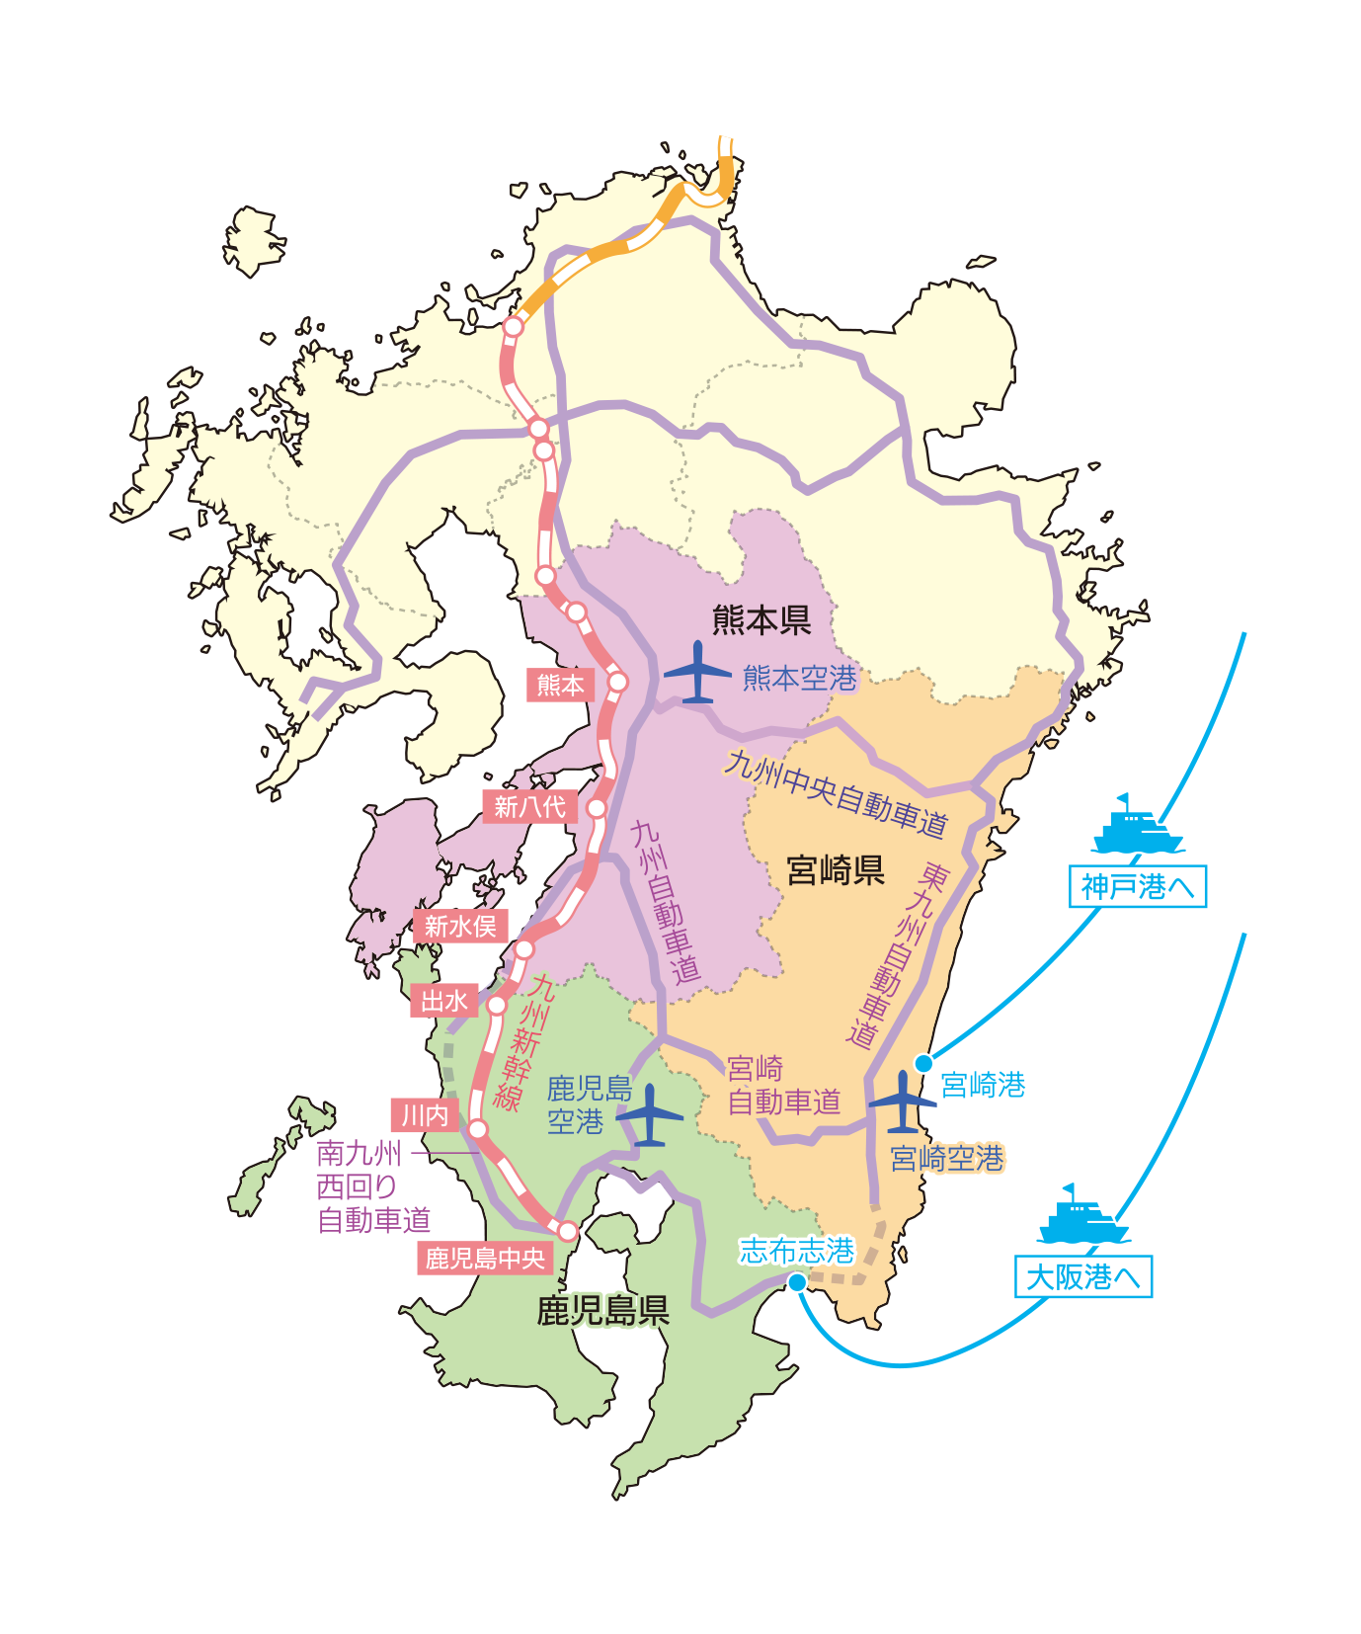
交通アクセス
関西からのアクセス
・都城志布志道路が３月２３日に全線開通。
鹿児島県、宮崎県の周遊がより便利に！
・熊本県、鹿児島県の行き来は九州新幹線が便利。
・宮崎県北部へのアクセスは、熊本県から入るのがおススメ。
※ 熊本空港から高千穂町への所要時間は１時間20分ほど。
・宮崎県と関西のアクセスは、飛行機のほかフェ
リーも活用可能。プランによって使い分けると 便利です。
・
・
・
■ 新 幹 線 ： 新大阪駅から 約３時間
■ 飛 行 機 ： 伊丹空港から 約１時間５分
熊本県
宮崎県
■ 飛 行 機 ： 伊丹空港から 約１時間
関西国際空港から 約１時間５分
■ フェリー： 神戸港から 約12時間
宮崎県北部は熊本県から入るのがオススメ！
（熊本空港から高千穂町は車で１時間20分ほど）
鹿児島県
■ 飛 行 機 ： 伊丹空港から 約１時間20分
関西国際空港から 約１時間10分
神戸空港から 約１時間10分
■ 新 幹 線 ： 新大阪駅から 約３時間45分
■ フェリー： 大阪港から 約14時間
令和7年３月23日「都城志布志道路」全線開通！
鹿児島・宮崎の周遊がより便利に！

